Slide 1
ТЕМА 6. ЛИДЕРСТВО И РУКОВОДСТВО

Slide 2
ПЛАН:
1. Общее понятие о лидерстве
2. Стили руководства
3. Модели командообразования

Slide 3
1. ОБЩЕЕ ПОНЯТИЕ О ЛИДЕРСТВЕ
ЛИДЕР
Руководитель
Командир
Правитель
Ведущий
Лидерство – это власть одного или группы индивидов, осуществляемая в определенных условиях.

Slide 4
ЛИДЕРСТВО | это власть одного или группы индивидов, осуществляемая в определенных условиях
 | это конкретный социальный статус, характеризующий руководящую должность, наделенную управленческими полномочиями
 | способ воздействия на других людей посредством определенных присущих лидеру качеств и полученных привилегий
 | неформальное влияние
 | это качество человека, символизирующее образец поведения в группе, способствующий укреплению общности, сплоченности в коллективе

Slide 5
Лидерство – это процесс влияния на достижение поставленных целей другими людьми (членами группы) индивида, обладающего такими личностными характеристиками и качествами, которые выделяют его из толпы и позволяют воздействовать на окружающих людей.

Slide 6
Лидерство
Процесс Свойство
Представляет собой в первую очередь влияние лидера на членов группы с целью координации их деятельности и достижения общих целей, а также влияние на разработку целей и задач функционирования группы, на поведение членов группы и эффективность деятельности, на взаимодействие членов группы и организационную культуру в целом.
Учитываются характеристики и личные качества человека, который оказывает влияние на членов группы. Среди наиболее важных характеристик лидера в данном контексте можно выделить физическую и эмоциональную устойчивость, энтузиазм, креативность, профессионализм и др.

Slide 7
Следует отличать понятия «лидер» и «руководитель».
Мы рассматриваем эти понятия в аспекте формальности или неформальности взаимодействия руководителя (лидера) с членами группы.

Slide 8
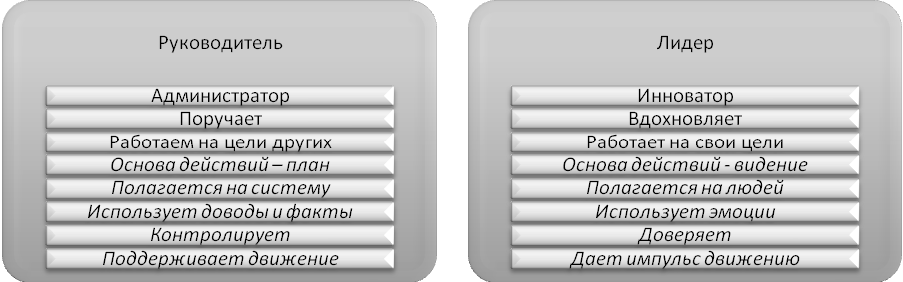
Рисунок – Отличия руководителя от лидера

Slide 9
Лидеры
- Формальные (являются руководители организаций, которые могут одновременно быть неформальными лидерами или не быть таковыми)
- Неформальные (люди, которые не связаны с возможностью применения силы, принуждением, давлением, обусловленным положением в организации (должность, статус) или официальными, формальными полномочиями)
- Микролидеры (функционирует во внутренней среде организации, сосредоточен на решении текущих вопросов, его управление реактивно и ситуативно)
- Макролидеры (ориентирован на будущее, внешнюю среду, построение отношений между людьми внутри организации посредством создания организационной культуры)
- Постоянные (управляют группой длительный период времени, их отношения с членами группы являются устоявшимися и прочными)
- Временные (могут появляться или назначаться для решения какой-либо единичной проблемы или организации единичного мероприятия)

Slide 10
Классификация лидерства на формальное и неформальное является, пожалуй, основной.
Обязательное условие лидерства – обладание властью в конкретных формальных или неформальных организациях самых разных уровней и масштаба.
Понятно, что формализованная власть лидера закрепляется законодательно. Неформальная власть установлена соответствующими неформальными нормами, которые признаются всеми членами группы. Однако в обоих случаях необходимым условием является морально-психологическая, социальная и эмоциональная поддержка лидера членами сообщества.

Slide 11
2. Стили руководства
Стиль руководства — манера поведения руководителя по отношению к подчиненным, чтобы оказать на них влияние и побудить к достижению целей организации.

Slide 12
Параметры взаимодействия с подчиненными | Одномерные стили руководства
 | Авторитарный | Демократический | Нейтральный
принятие решений | решения принимаются единолично | решения принимаются после обсуждения в группе. | решения принимаются сами собой (кем-то в группе) или по указанию руководства
способ доведения решения | приказы, распоряжения, команды | предложения, советы | просьбы
отношение ответственности | или берет полностью на себя или полностью перекладывает на подчиненных | коллективная ответственность | снимает с себя всякую ответственность
отношение к инициативе | подавляется | поощряется | отдается в руки подчиненных
отношение квалифицированным кадрам | стремится задавить | стремится максимально эффективно их использовать | отпускает их в “свободное плаванье”
отношение к недостаткам собственных знаний | недостатков нет “и не может быть по определению” | постоянно повышает свою квалификацию | нет “большого значения”
стиль общения | “держит дистанцию” | поддерживает дружеское общение | избегает общения
характер отношений с подчиненными | в зависимости от настроения | манера поведения со всеми как с равными коллегами | мягкая манера поведения
отношение к дисциплине | жесткая формализованная дисциплины | сторонник дисциплины “разумной достаточности” | формально-попустительское отношение
отношение к моральному воздействию на подчиненных | неотвратимость наказание - основной метод стимулирования | необходимо использовать различные методы поощрения и наказания | безразличное

Slide 13
На основе теорий X и Y разработаны и другие, которые представляют собой различные сочетания вышеприведенных. В западном бизнесе популярна также теория "управленческой решетки", разработанная Р.Блейком и Дж.Мутоном. Они указывали, что трудовая деятельность разворачивается в силовом поле между производством и человеком. Первая силовая линия определяет отношение руководителя к производству. Вторая линия (вертикальная) определяет отношение руководителя к человеку (улучшение условий труда, учет желаний, потребностей и т.д.).

Slide 14
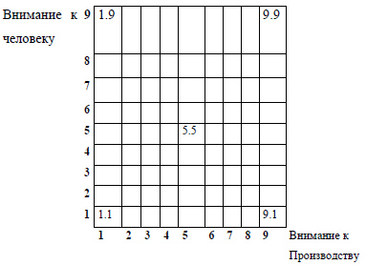
Рисунок – Многомерный стиль руководства

Slide 15
Тип 1.1 — руководитель ни о чем не заботится, работает так, чтобы не быть уволенным. Такой стиль считается чисто теоретическим.
Тип 9.1 — стиль жесткого администрирования, при котором для руководителя единственной целью является производственный результат.
Тип 1.9 — либеральный или пассивный стиль руководства. В данном случае основное внимание руководитель уделяет человеческим отношениям.
Тип 5.5 находится в середине "управленческой решетки". При таком компромиссе достигаются средние результаты труда, не может быть резкого прорыва вперед. В то же время такой стиль руководства способствует стабильности и бесконфликтности.
Тип 9.9 считается наиболее эффективным. Руководитель старается так построить работу своих подчиненных, чтобы они видели в ней возможности самореализации и подтверждения собственной значимости. Цели производства определяются совместно с сотрудниками.

Slide 16
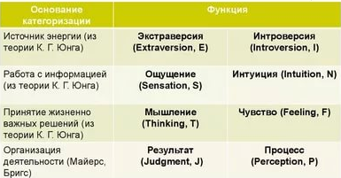
3. Модели командообразования
Юнгианская типология как основа комплектования проектных групп
Юнгианская типология различает несколько ведущих функций человека, каждая из которых имеет по два способа выполнения своих задач:

Slide 17
Характерные черты, перечисленные выше принадлежат к ярко выраженным типам. Большинство людей может иметь только некоторые из перечисленных характеристик. Кроме того, «чистых» типов просто не бывает даже относительно одной функции. Сочетание же четырех функций рождает 16 типов людей с определенными качествами, которые сложились в результате взаимодействия четырех функций и способов их выполнения.
Многолетние наблюдения показывают, что меньше всего стрессов переживают те, чьи предраположения выражены достаточно отчетливо. В таком случае сила потребностей, рожденных функциональными предрасположениями выражена однозначно и в определенном направлении.

Slide 18
Если же два противоположных по значению направления одной и той же функции выражены с одинаковой силой, то возникает внутренний конфликт, рожденный борьбой равных по силе, но противоположных по направлению потребностей.
Если направление какой-либо функции выражено слишком сильно, возникает акцентуация личности.
К. Юнг утверждал, что в каждом человеке, кроме того, что он экстраверт или интроверт, есть одна ведущая функция: мыслительная или чувствующая, сенсорная или интуитивистская. Прямо противоположная по направлению функция называется теневой функцией, или тенью. Две остальные функции – вспомогательные функции.

Slide 19
Концепция командных ролей Р. М. Белбина
Сильной стороной этого подхода является разработанный диагностический инструментарий, который может использоваться для установления способностей людей к тем или иным командным ролям.
Данная модель позволяет давать развернутые индивидуальные рекомендации по развитию конкретным человеком своего командного потенциала в будущем.
Командные роли - это кластеры поведения, а не отдельные черты характера или особенности деятельности. Один человек никогда не сможет обладать всеми качествами, необходимыми для результативной командной работы. Но у команды в целом есть хорошие шансы обнаружить такие качества у отдельных людей в максимально возможном количестве.

Slide 20
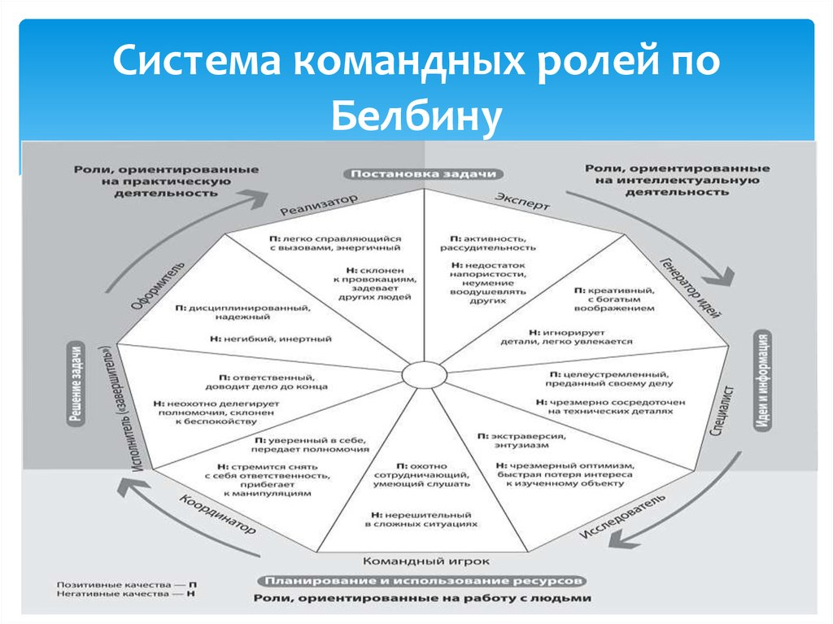

Slide 21
Роли и их вклад | Характеристики исполнителей ролей
Реализатор (Company Worker). Претворяет идеи в практические дела. | Дисциплинированный, надежный, предусмотрительный. Консервативный, исполнительный. Обладает выраженными организаторскими способностями. Практичный. Недостаток гибкости, невосприимчивость к непроверенным идеям.
Контролер (Completer / Finisher). Доводит деятельность до продукта. Избавляет команду от ошибок. Обращает внимание на требующего этого вещи. Стремится получить наилучший результат из возможных. | Организованный, добросовестный, эмоционально неустойчивый. Стремление добиваться совершенства во всем. Тенденция беспокойства по поводу мелочей.
Ведущий (Chairman). Распределяет задачи. Знает, когда делегировать ответственность в группу, а когда принять на себя. | Спокойный, уверенный в себе, управляемый. Способность без предубеждения оценивать достоинства всех предложений. Сильная мотивация достижения целей.
Мотиватор (Shaper). Зачинщик мероприятий, постоянно тянет команду за собой. Использует разнообразные подходы к делу. | Отзывчивый, динамичный. Внутренний импульс и готовность бороться с инертностью, бездейственностью. Склонность к недовольству, раздраженности и нетерпению.

Slide 22
Роли и их вклад | Характеристики исполнителей ролей
Аналитик (Monitor Evaluator). Привержен лучшей идее, а не собственной. Способен оценить конкурирующие предложения. | Благоразумный, предусмотрительный. Стратегично мыслит. Рассудительность, проницательность, хорошие умственные способности. Не умеет мотивировать других.
Генератор идей (Plant). Выдвигает новые идеи, пути решения поставленной задачи.. | Индивидуалист. Креативен, талантлив, обладает высокой нестандартностью и гибкостью мышления. Устремлен к творчеству. Недооценивает практические детали.
Гармонизатор (Team Worker). Разряжает обстановку, сглаживает противоречия между «трудными» личностями и помогает им конструктивно сосуществовать в одной команде, направляя их в конструктивное русло. | Социально ориентированный, спокойный, чувствительный. Способен нести ответственность за людей и отвечать за ситуацию, создавать и поддерживать командный дух.
Изыскатель (Resource Investigator). Обнаруживает новое во внешней среде: идеи, ресурсы. Налаживает полезные внешние контакты и проводит переговоры. | Экстраверт, увлеченный, пытливый, общительный. Хорошо контактирует с людьми и разрабатывает что-то новое. Теряет интерес к работе, когда проходит ее первоначальная привлекательность.

Slide 23
Существующие роли можно разделить на группы по схожести выполняемых функций.
Менеджеры-трудяги
«Реализатор»
«Контролер»
Лидеры
«Ведущий»
«Мотиватор»
Интеллектуалы
«Генератор идей»
«Аналитик»
«Изыскатель»
Переговорщики
«Гармонизатор»

Slide 24
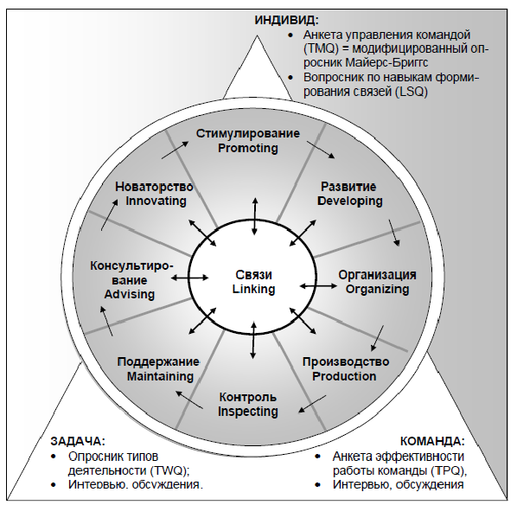
«Колесо команды» Марджерисона—МакКенна

Slide 25
В точном соответствии с восемью основным функциями, фиксируются восемь типов индивидуальных предпочтений или командных ролей, для «поддержания связей» специфическая командная роль не выделена, поскольку считается, что этот тип деятельности может выполнять любой член команды с развитыми коммуникативными способностями и навыками и соответствующими коммуникативными установками.
Соотношение типов деятельности и командных ролей символически изображают в виде двух колес (с характерным делением каждого «колеса» на сердцевину и восемь сегментов)

Slide 26
Тип задач | Индивидуальные предпочтения
Консультирование. Получение и предоставление информации через внешние/внутренние связи. Источниками информации могут быть: книги, периодические издания, отчеты, законодательство, семинары и конференции, систему контактов и связей, независимые консультанты или др. | Роль «докладчик-консультант». Справляется со сбором информации и может сделать информацию доступной и понятной для других. Предпочитает собрать все сведения до начала действий. Избегает конфликтов и прямых столкновений.
Новаторство. Выдвижение новых идей и проведение их в жизнь. Новаторство включает стадии подготовки, инкубации (вынашивания проблемы), озарения и критической проверки. | Роль «новатор-разработчик». Новатору-разработчику требуется широта взглядов, ориентация на будущее, готовность слушать и воспринимать информацию, стремление к совершенствованию, выход за рамки стандартных решений.
Стимулирование. Передача обращения клиентам и основным заинтересованным сторонам внутри организации. Частный случай – стимулирование сбыта, которое включает создание имиджа, презентации продуктов и услуг, представительские функции на всех уровнях, установление контактов (в том числе неофициальное), исследование новых возможностей сбыта. | Роль «исследователь-промоутер». Может становиться инициатором перемен, энергичен, способен работать по нескольким направлениям одновременно, быстро улавливает происходящее. Предпримчив, обладает навыками убеждения. Не интересуется аспектами контроля и организации, может не уделять достаточного внимания деталям.
Развитие. Деятельность по планированию и подготовке, включающая испытания новой продукции; анализ показателей, связанных с закупками; бюджетирование; планирование и проектирование, особенно в чрезвычайных обстоятельствах; развитие новых областей бизнеса; реорганизация; разработка новых схем деятельности. | Роль «специалист по оценке и развитию». Испытывает желание продвигать идеи и внедрять нововведения, склонен к проектной деятельности. Не всегда генерирует продуктивные идеи самостоятельно, но умеет отлично работать с идеями других, не забывает о «подводных камнях».
Организация. Это первостепенная функция для проектной деятельности и одна из ключевых – для регулярной деятельности. В общем виде включает урегулирование вопросов взаимосвязи между людьми и задачами. | Роль «координатор-организатор» Склонен оказывать влияние на события, легко принимает решение. Продвигается по направлению к цели, преодолевая конфликты, концентрируется на целях, задачах

Slide 27
Тип задач | Индивидуальные предпочтения
Производство. Подразумевает разработку и реализацию систематических структурированных методов, позволяющих людям осуществлять регулярную деятельность. И, хотя в прошлом функция производства была больше ориентирована на условия функционирования, в условиях динамично меряющейся среды учет интересов клиентов требует от этой функции регулярного мониторинга и, при необходимости, пересмотра существующих бизнес процессов (от момента поступления заказов до момента окончательной доставки). | Роль «специалист по производству и доработке». Главное требование – эффективное и квалифицированное выполнение работы. Практичен, рационален, концентрируется на реальных проблемах и проектах. Способен соблюдать сроки, работать по плану, ориентирован на систематические методы. Имеет потребность в четкой структуре и распределении обязанностей. Способен выполнять одну и ту же работу длительный срок, может сопротивляться изменениям.
Контроль. Имеет первостепенное значение в регулярной деятельности и требует внимания деталям. В западных компаниях эта функция претерпела значительные изменения. Изначально упор делался на проверку продукции, сейчас функция контроля интегрируется в производственный процесс (и соответственно контроль интегрируется в другие функции команды). | Роль «инспектор-контролер». Предпочитает работать самостоятельно, его вклад будет виден и эффективен, если команда понимает, что от него требуется. Идеальные исследователи, способные собрать множество информации, однако не склонны продвигать свои достижения и могут затягивать сроки.
Поддержание. Обеспечение стабильного качества продукции и обслуживания клиентов. Определяет деятельность команды с точки зрения безопасности, надежности, этики, преданности, удержания старых клиентов, умения соответствовать требованиям времени. | Роль «специалист по поддержанию достигнутого уровня». Более спокоен по сравнению с другими членами команды. Не склонен к незамедлительным реакциям, глубоко изучает вопрос до того, как действовать. Имеет твердые принципы и устойчивые ценности, выбирают сферы деятельности, связанные с заботой о других.
Связи. Обеспечение внутренних и внешних взаимосвязей между членами команды; командой и другими группами в организации; командой и поставщиками; командой и клиентами. | Любой член команды с рядом развитых специальных умений, навыков и коммуникативных установок: активное слушание; готовность оказать помощь; управление взаимодействием; развитая коммуникация.

Slide 28
Таким образом, модель Марджерисона-МакКенна является средством не только диагностики, но и воздействия.
Команда проходит через этапы оценки, обсуждения, проектирования и планирования собственной деятельности, четко понимая, какие фрагменты этой деятельности на текущий момент страдают, а какие выполняются относительно эффективно.
В случае неэффективного исполнения функций позволяет перераспределить командные роли согласно предпочтениям (способности в рамках модели Марджерисона-МакКенна отдельно не акцентируются).
Предполагается, что команда сама регулирует такой дисбаланс (косвенно, через оценку результатов деятельности). По крайней мере, команда приобретает мощные рефлексивные средства для анализа деятельности.

Slide 29
СПАСИБО ЗА ВНИМАНИЕ!

